Slide 1


Slide 2

ĐỒ ÁN TỐT NGHIỆP
Nghiên cứu và khai thác một số lỗ hổng bảo mật trên các thiết bị IoT
Họ và tên: Vũ Thị Lan
Mã số sinh viên: 20183781
Giảng viên hướng dẫn: PGS.TS. Trần Quang Đức

Slide 3
Mục lục
IoT ngày nay và các công nghệ sử dụng
Lỗ hổng trên các thiết bị định tuyến
Lỗ hổng trên thiết bị nhà thông minh
Kết luận

Slide 4
IoT ngày nay và các công nghệ sử dụng

Slide 5
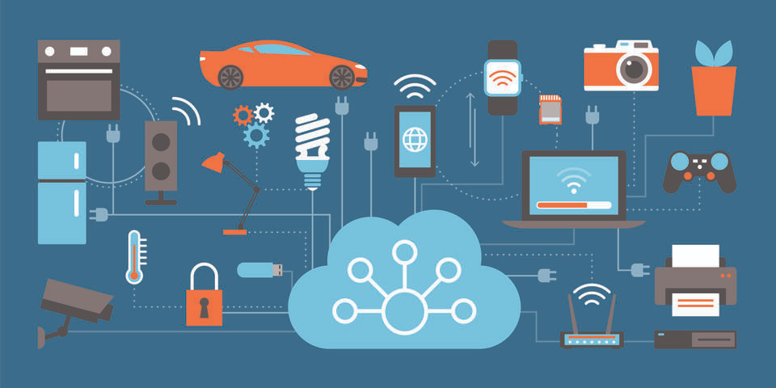
IoT ngày nay và các công nghệ sử dụng
Theo thống kê của hãng Cisco thì đến năm 2023 cả thế giới sẽ có khoảng 5,3 tỉ thiết bị kết nối Internet.
Notes:
-

Slide 6
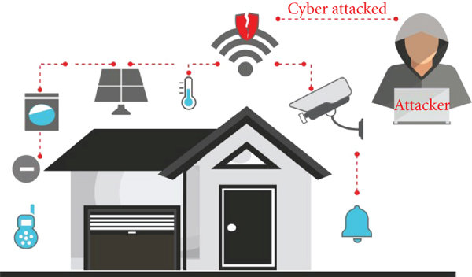
IoT ngày nay và các công nghệ sử dụng
Nguy cơ bị tấn công ngày càng cao
Có thể là mục tiêu cho những cuộc tấn công quy mô lớn hơn
Tìm kiếm các lỗ hổng bảo mật và thông báo cho nhà phát triển là một giải pháp thực tế và hiệu quả.

Slide 7
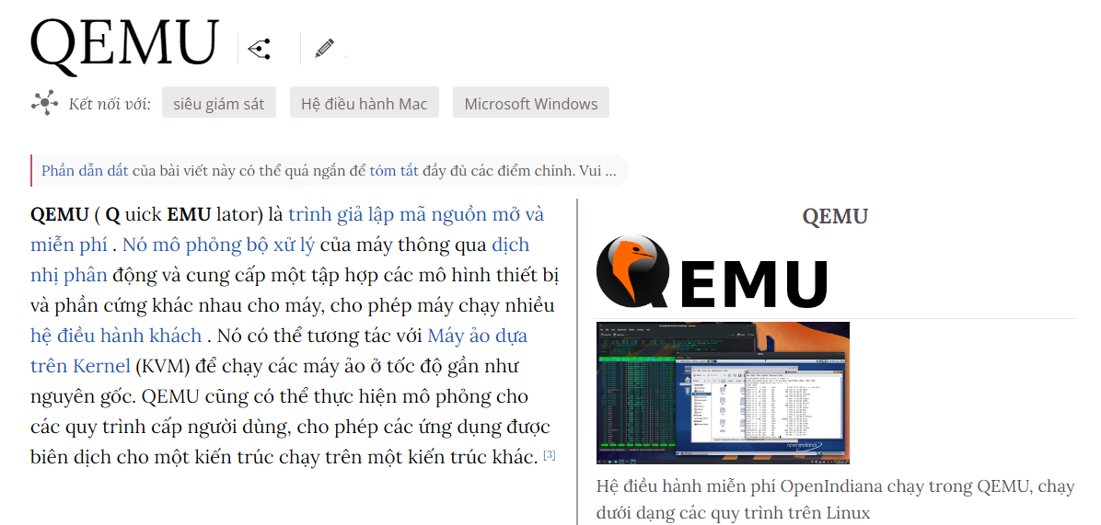
IoT ngày nay và các công nghệ sử dụng

Slide 8
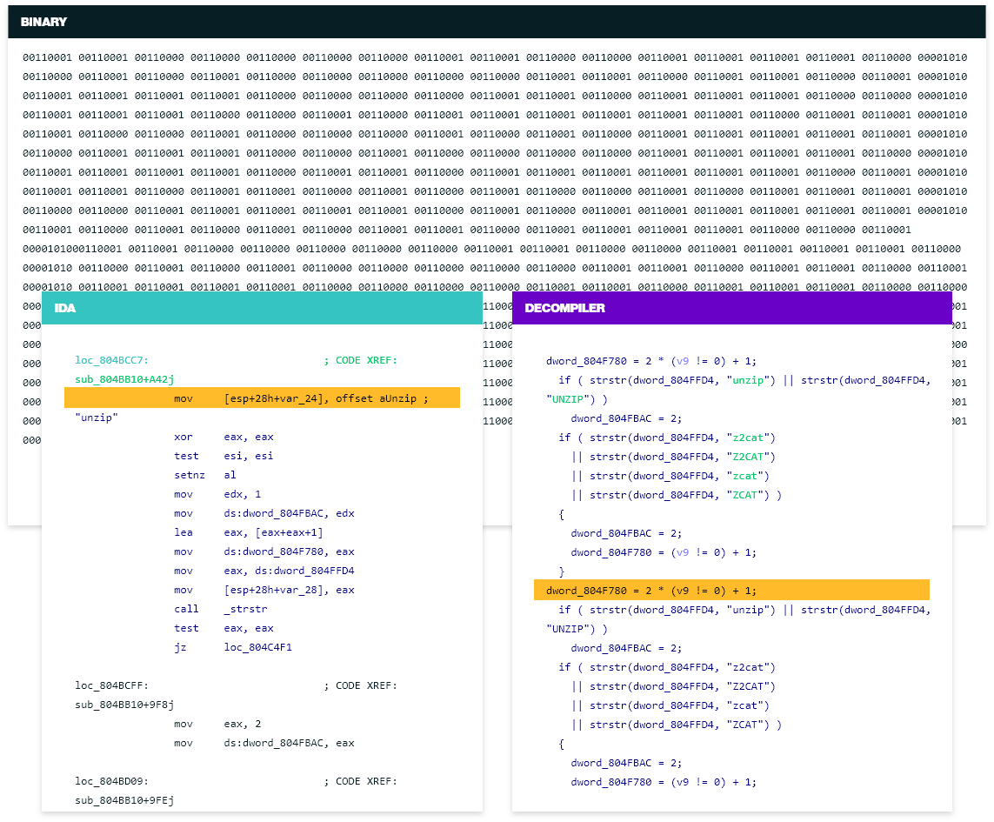
IoT ngày nay và các công nghệ sử dụng
IDA

Slide 9
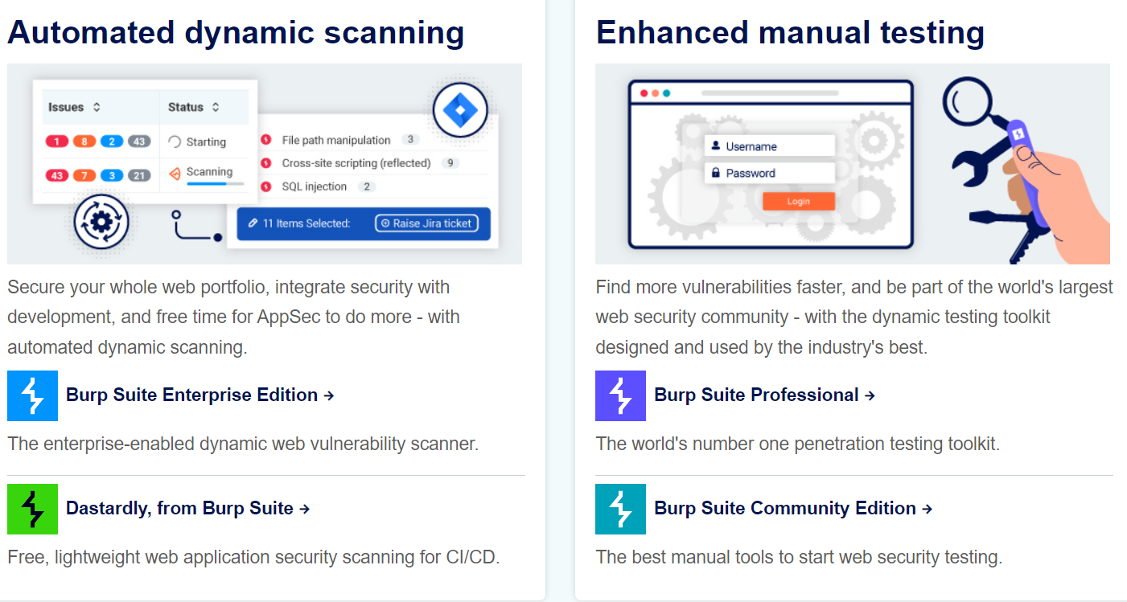
IoT ngày nay và các công nghệ sử dụng
BurpSuite: là công cụ hỗ trợ khai thác các lỗ hổng bảo mật trên các ứng dụng web
Notes:
kết thúc nên tóm gọn
Với việc khai thác này thực hiện trên 2 thiết bị định tuyến và 1 thiết bị nhà thông minh
Trong phần này em sẽ trình bày 3 lỗ hổng, trong đó 1 lỗ hổng đầu tiên …

Slide 10
Đóng góp của đồ án
Lỗ hổng trên thiết bị định tuyến netgear RAX30
Lỗ hổng trên dòng thiết bị cisco RV34X
Lỗ hổng trên thiết bị Google nesthub gen 2
Notes:
Dựa trên công nghệ trên tìm hiểu … 3 lỗ hổng …
Mục tiêu + kết luận
B1-403 -> 7:30

Slide 11
Lỗ hổng trên các thiết bị định tuyến
Notes:
Có thiết bị, có mục tiêu => kết thúc hoàn thành mục tiêu
Mục tiêu là chèn lệnh =>
Tác động của nó: có thể chèn bất kỳ lệnh nào

Slide 12
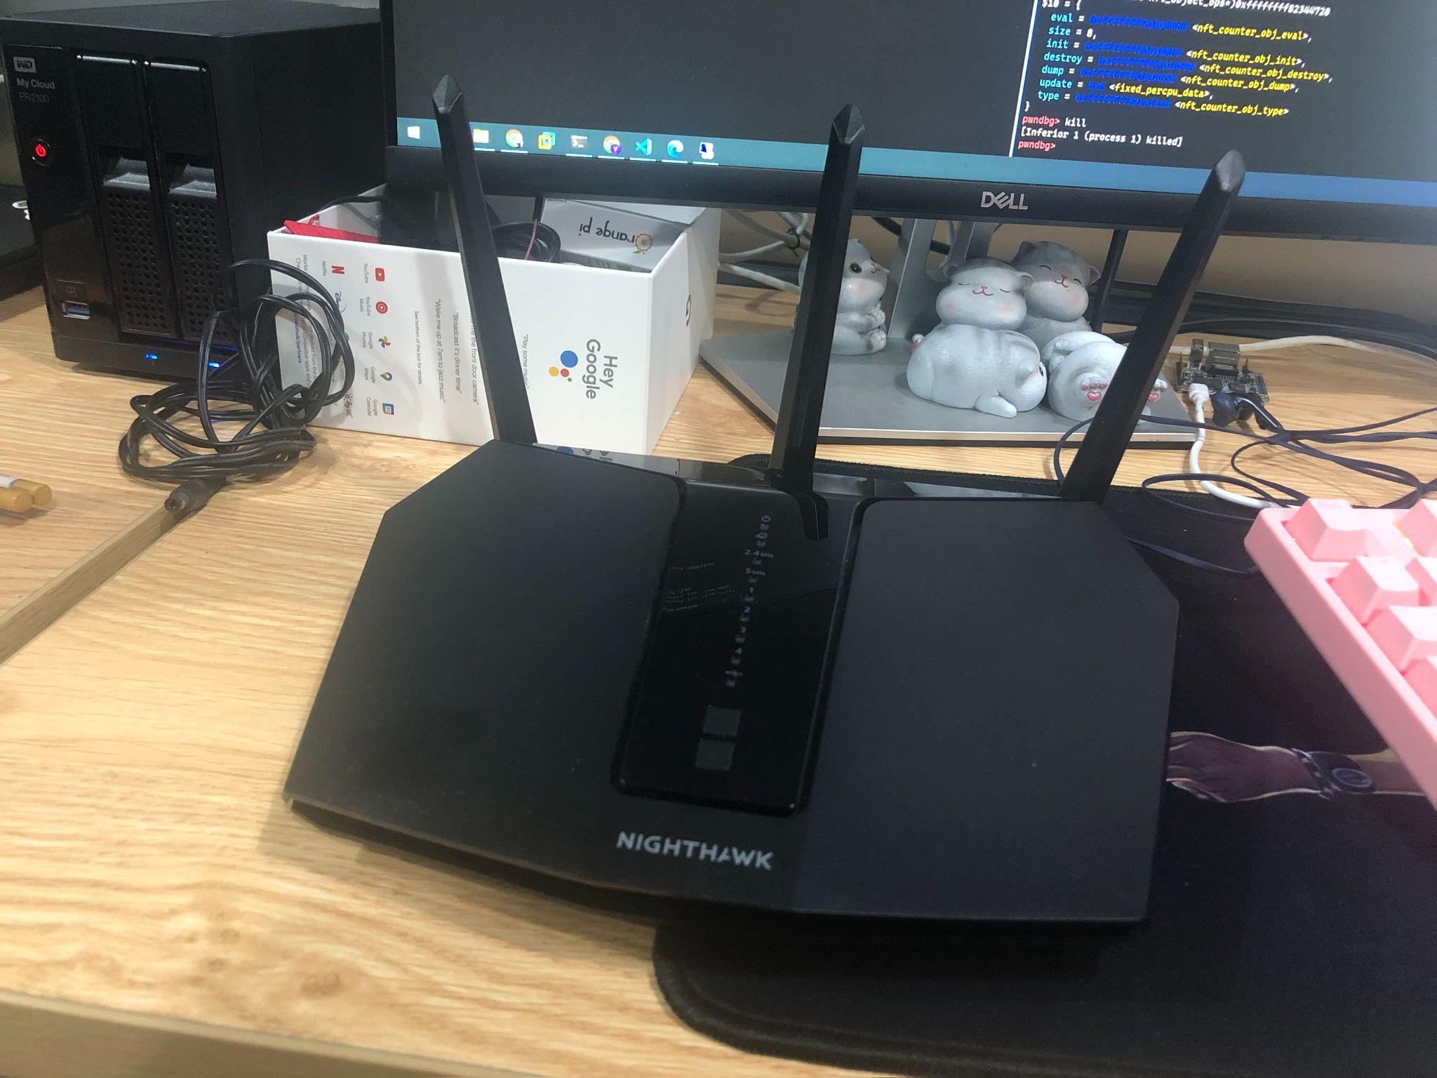
Lỗ hổng trên các thiết bị định tuyến
Netgear RAX30 AX2400

Slide 13
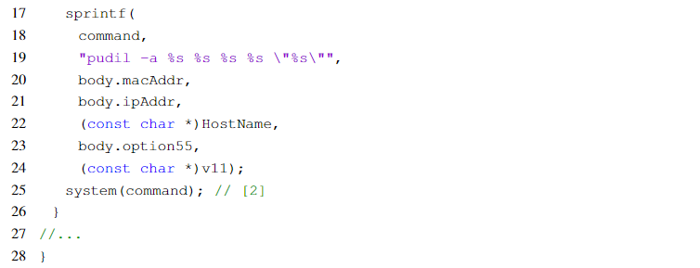
2. Lỗ hổng trên các thiết bị định tuyến
Lỗ hổng command injection trên dịch vụ DHCP của thiết bị
Cmi là một lỗ hổng bảo mật cho phép kẻ thực thi có thể thực hiện các lệnh hệ thống trên thiết bị.
DHCP là giao thức tự động cấp phát địa chỉ IP đến các thiết bị trong mạng
Trường HostName là một giá trị bất kỳ được set bởi người dùng và được truyền thẳng vào hàm system()
Notes:
Thêm phần dịch ngược -> làm thế nào có mã này… -> phân tích : nói bên ngoài
Nguyên nhân, động cơ, từ đâu?
Lấy đoạn code từ đâu?

Slide 14
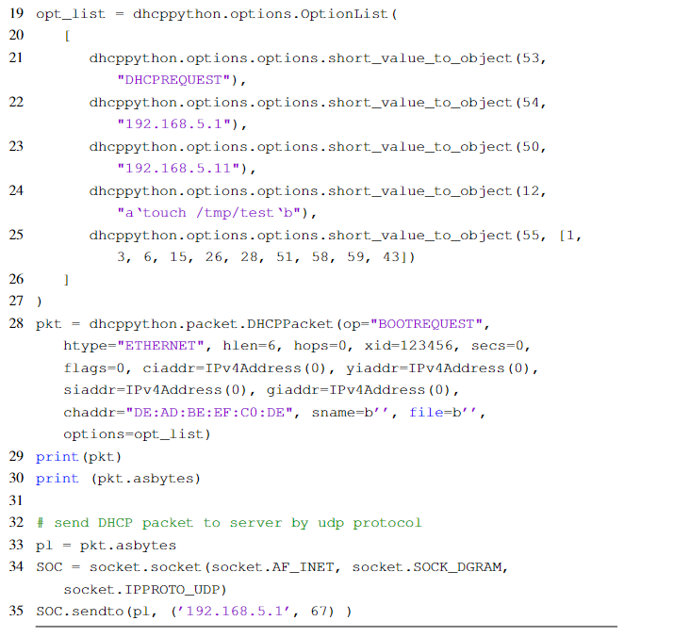

Lỗ hổng trên các thiết bị định tuyến
Thay đổi giá trị trường HostName là command
Tạo DHCP packet
Gửi request đến thiết bị

Slide 15
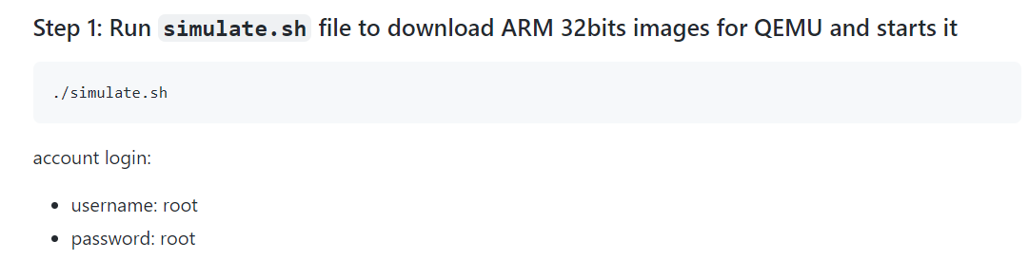
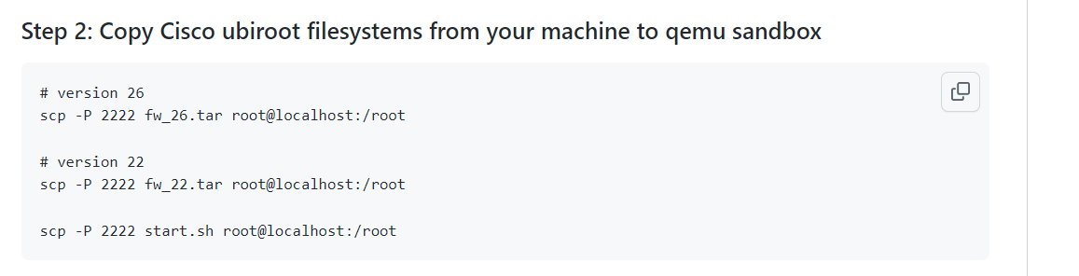
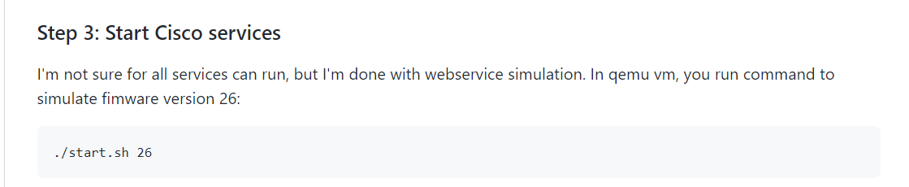
Lỗ hổng trên các thiết bị định tuyến
https://github.com/lanleft/simulate-cisco-RV34X
Notes:
Tương tác trực tiếp sẽ hỏng hóc => ảo hóa

Slide 16
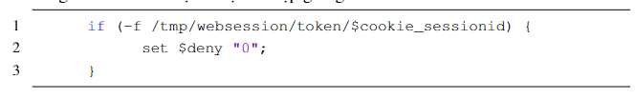
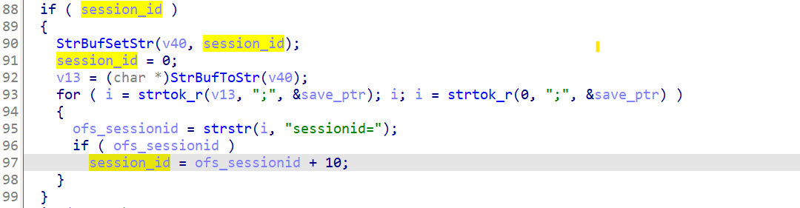
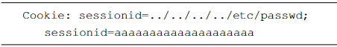
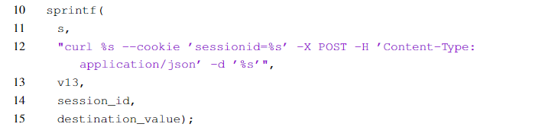
Lỗ hổng trên các thiết bị định tuyến
Kiểm tra chưa chuẩn giá trị session_id và command injection trong file upload.cgi

Slide 17
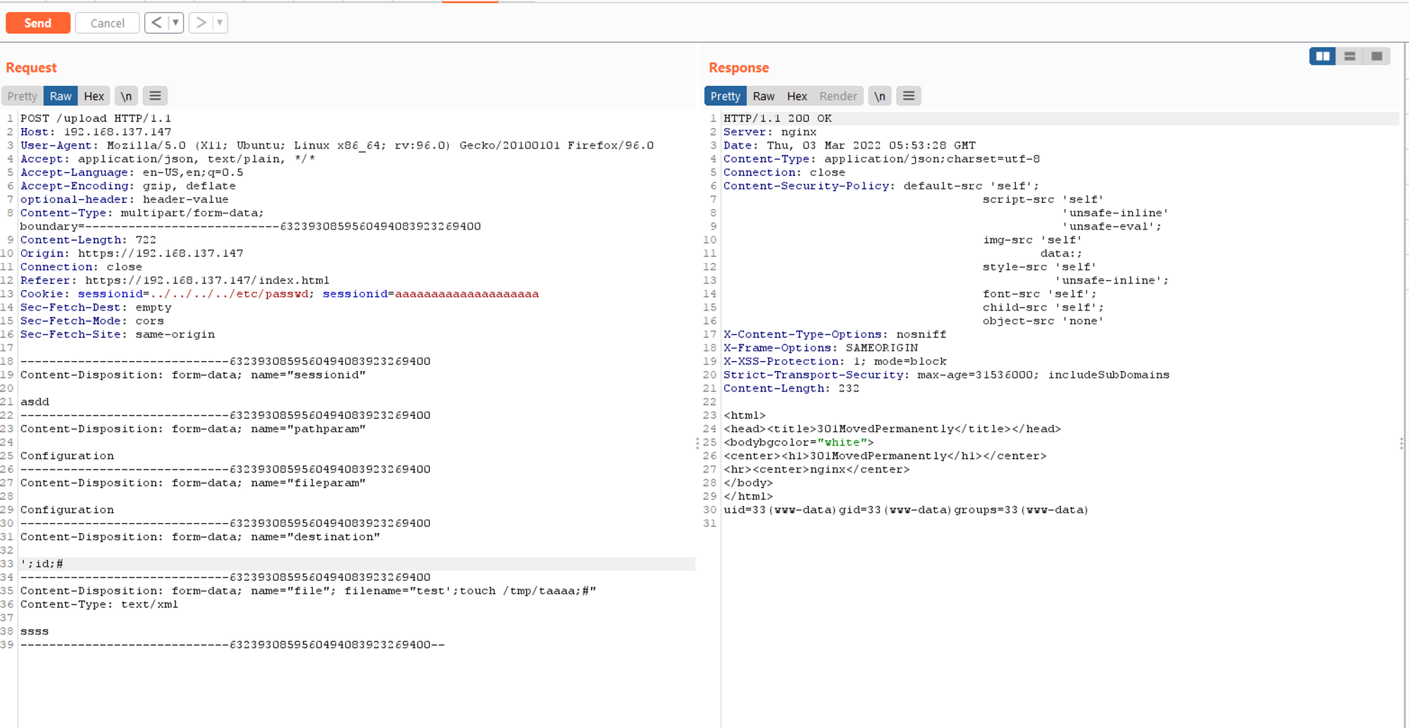


Lỗ hổng trên các thiết bị định tuyến
Tấn công:

Slide 18
Lỗ hổng trên thiết bị nhà thông minh

Slide 19
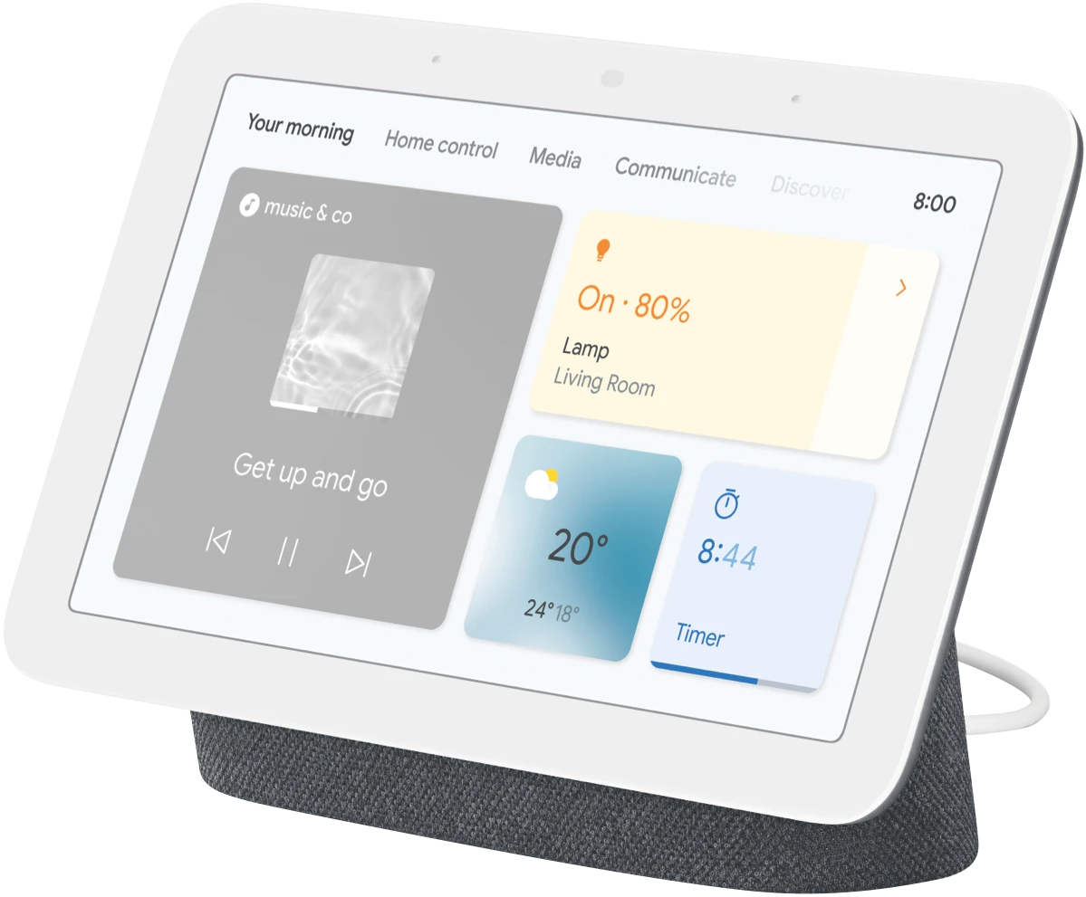
Lỗ hổng trên thiết bị nhà thông minh
Thiết bị Google Nesthub (2nd gen)
Hỗ trợ điều khiển các thiết bị nhà thông minh.

Slide 20
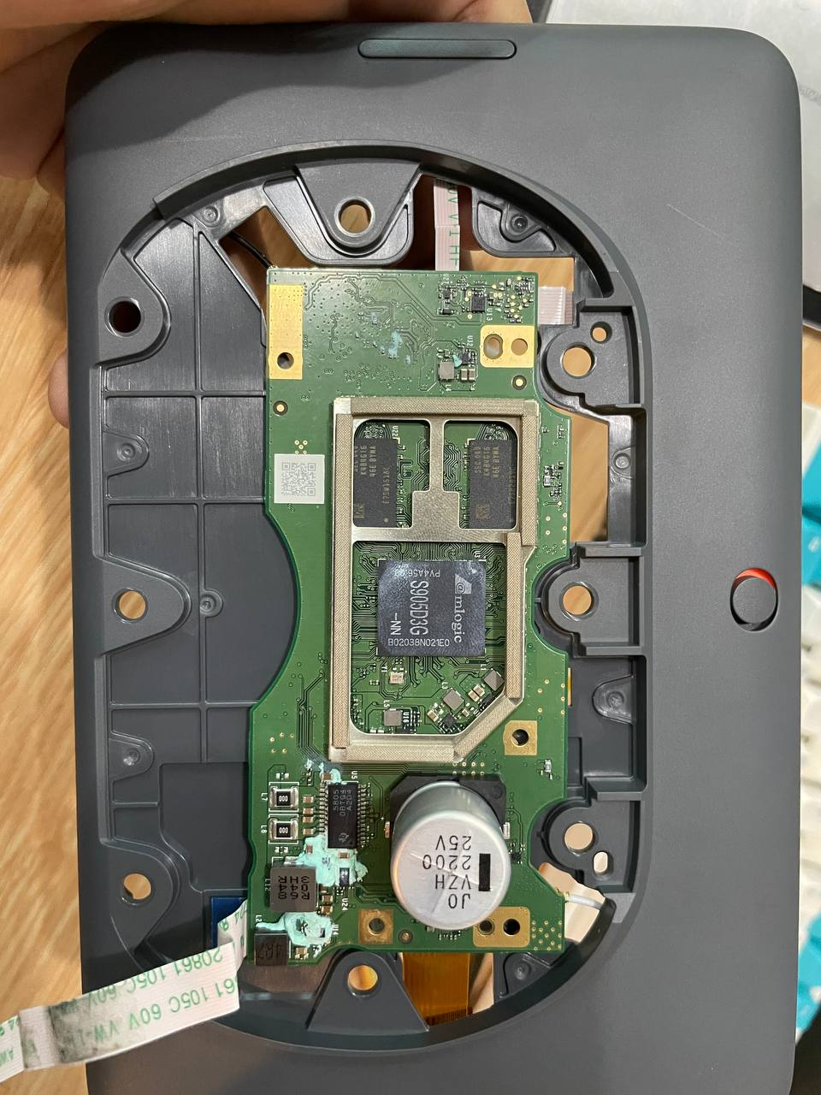
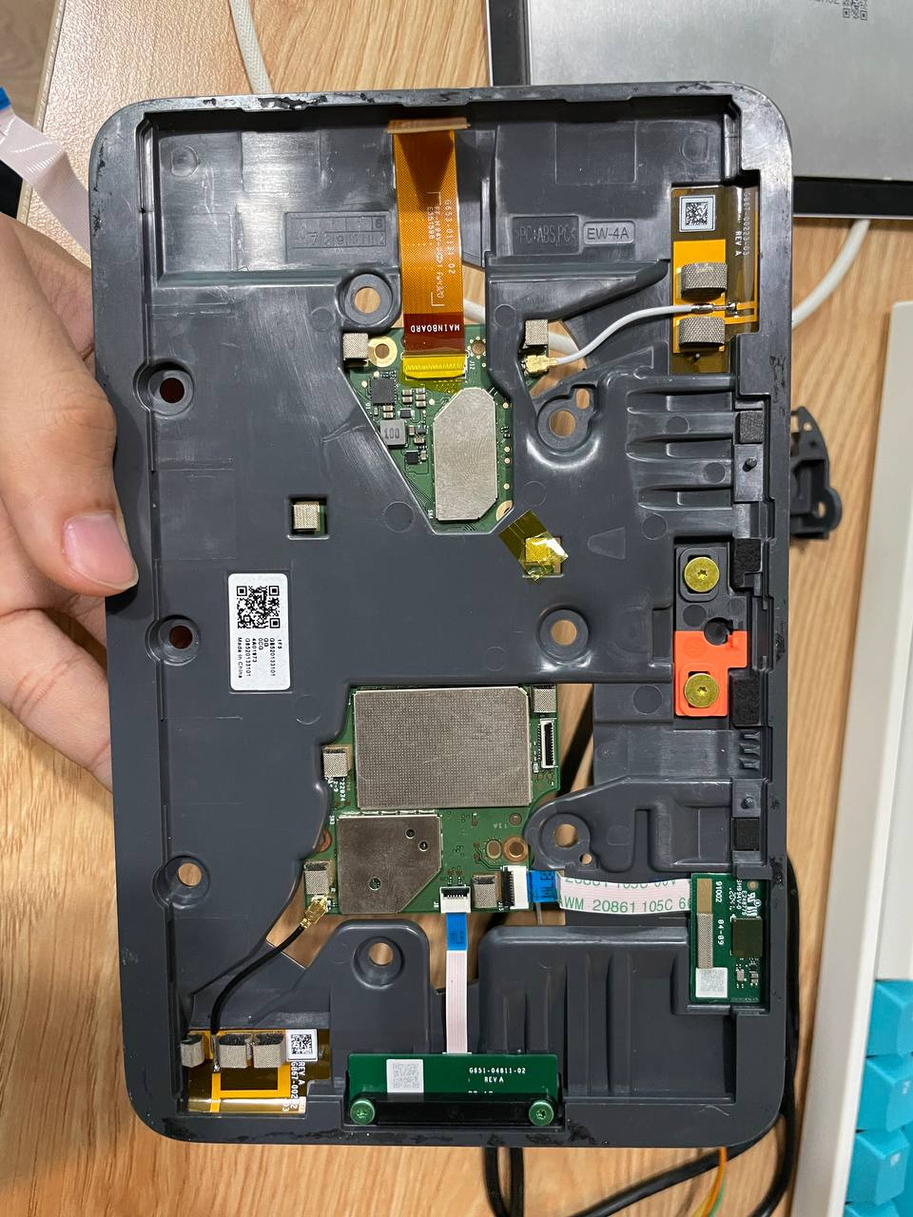
4. Lỗ hổng trên thiết bị nhà thông minh

Slide 21
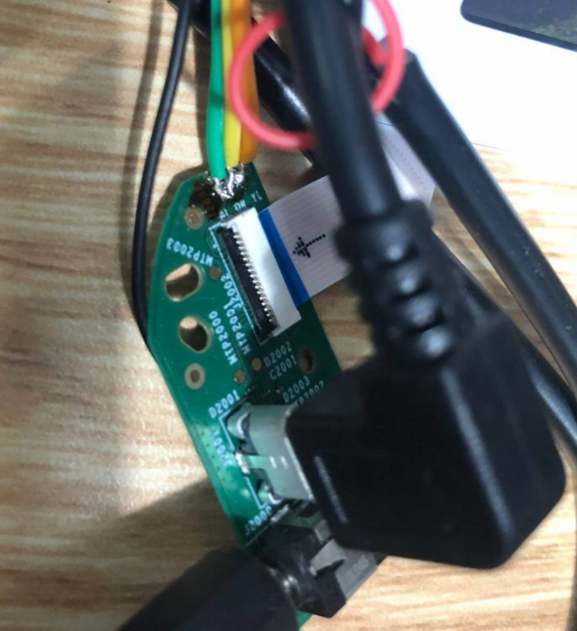
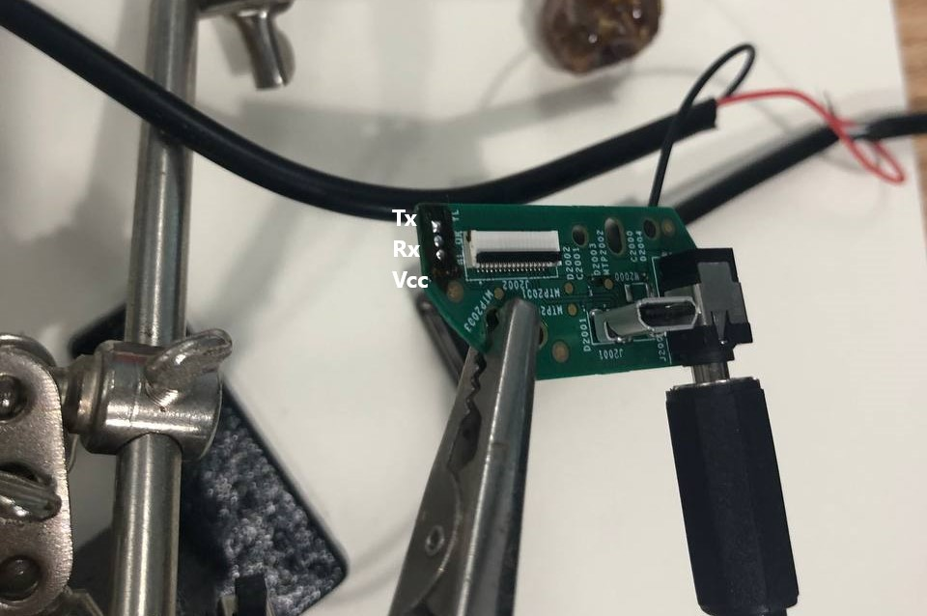
Lỗ hổng trên thiết bị nhà thông minh
Bóc tách thiết bị
Tìm thấy các chân UART (vô cùng hữu ích)
=>

Slide 22
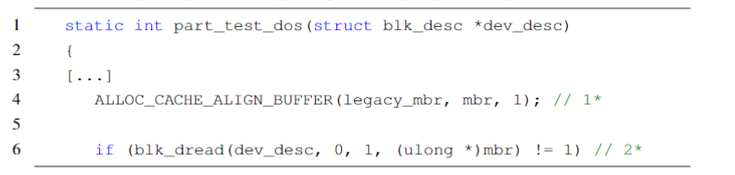
Lỗ hổng trên thiết bị nhà thông minh
Bootloader là thành phần khởi động của hệ thống thiết bị
Thiết bị sử dụng U-Boot phiên bản: U-Boot 2019.01-g5ae07a9d46-dirty (May 21 2021 - 20:54:17 )
Lỗ hổng Stack buffer overflow trong hàm part_test_dos

Slide 23
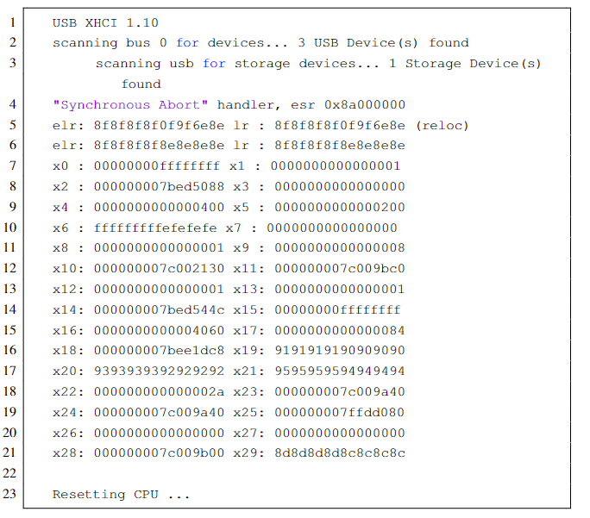
Lỗ hổng trên thiết bị nhà thông minh
Crash log: giá trị của 30 thanh ghi và 2 thanh ghi elr, lr

Slide 24
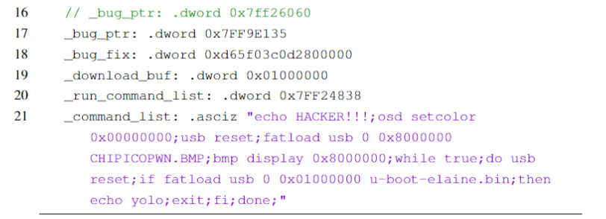
Lỗ hổng trên thiết bị nhà thông minh
Control RIP
Dump bootloader binary
Run command
Run custom bootloader

Slide 25
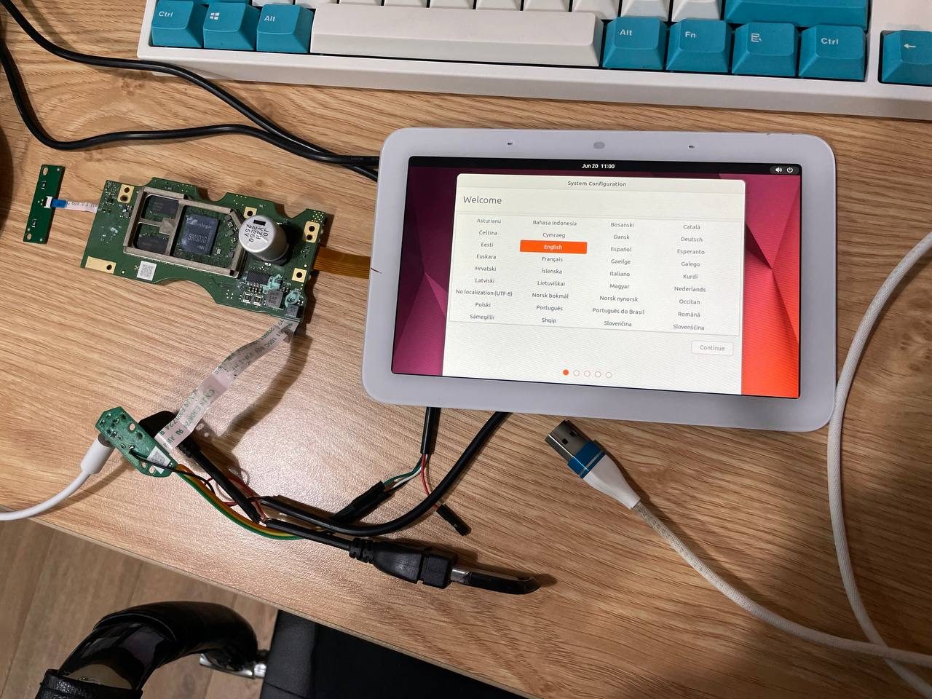
Lỗ hổng trên thiết bị nhà thông minh

Slide 26
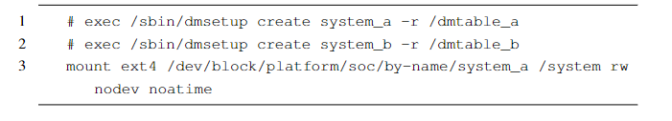
Lỗ hổng trên thiết bị nhà thông minh
Tìm cách khai thác hệ điều hành ban đầu của thiết bị
Bootloader của thiết bị được decrypt và load sau U-Boot
Firmware của thiết bị được đặt trong môi trường TrustZone và được xác thực bằng dmsetup

Slide 27
4. Kết luận

Slide 28
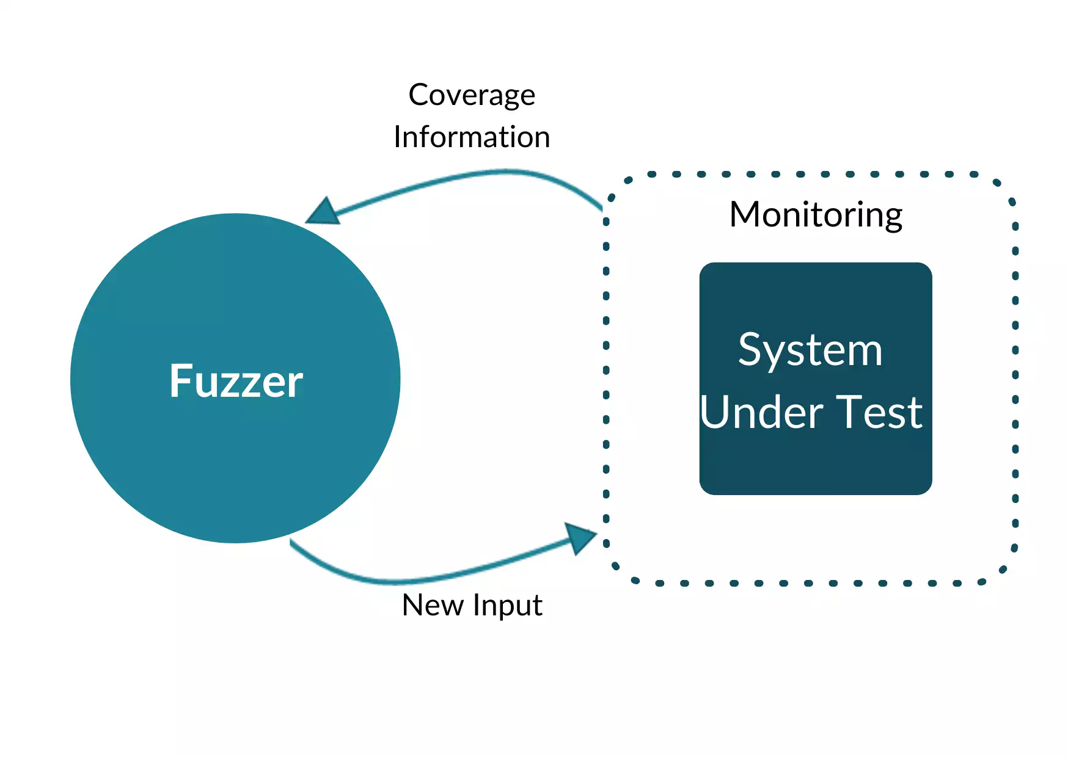
4. Kết luận
Tổng kết kết quả
Hướng phát triển trong tương lai
Tạo ra một công cụ tự động hóa quá trình tìm lỗ hổng theo mô hình sau:
Notes:
Trong đồ án này e đã thực hiện tìm hiểu các lỗ hổng iot, các công nghệ liên quan, công nghệ ảo hóa,… minh họa phân tích và khai thác 3 lỗ hổng bảo mật… đồ án này cá nhân em nghĩ có rất nhiều… đóng góp…

Slide 29
Cảm ơn thầy cô và các bạn đã lắng nghe!

